Slide 1



Deep Learning alapú pénzügyi idősor modellezés
Önálló laboratórium (BMEVITMAL01) - 2018/19 II. félév
Torner Márton Zoltán
Konzulens: Dr. Gyires-Tóth Bálint

Slide 2
Motiváció és kihívások
Motiváció
Algoritmikus kereskedési módszerek a nagy cégeknél
Ígéretes eredmények idősor modellezésben neurális hálókkal
Normál vs. Kripto tőzsde
Kihívások
Milliszekundumos frekvencia
Árfolyam manipuláció (kilógó értékek)
A piac erősen sztochasztikus viselkedése

Slide 3
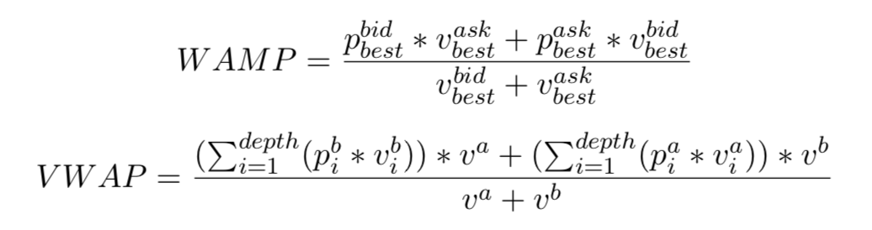
Ajánlati könyv (Limit Order Book)
Alapfogalmak
Mélység (Depth)
Lépésköz (Tick)
Árkülönbözet (Spread)
Középárfolyam (Mid-price)
WAMP és VWAP
Megfigyelés
Saját program (crawler)
Pillanatképek - snapshot (REST API)
Eseményszintű frissítések - update (WebSocket)

Slide 4
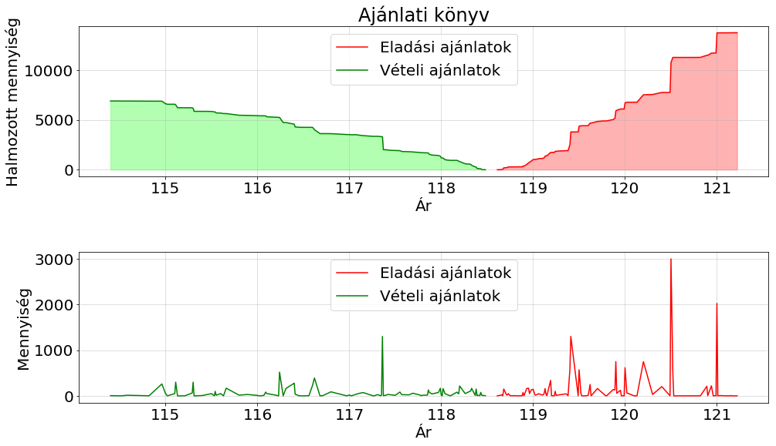

Slide 5
Adatok mentése
30 valuta pár (pl. ETH-EUR), 100-as mélység
CSV formátum
Az adatot lineárisan dolgozzuk fel (nincs szükség adatbázis funkciókra)
Minden valuta pár külön mappába
Könnyen kezelhető a feldolgozásnál
Buffer fájlok
Napi mentés és tömörítés
Biztonsági okok (hiba = adatvesztés)
Kezelhetőség
Helytakarékosság

Slide 6
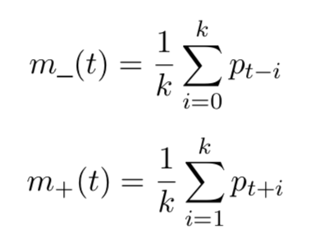
Adat előkészítés Címkézés
2 címkés módszer
Felfele (UP) és lefele (DOWN) irányú mozgás
m_(t) <> m+(t)
3 címkés módszer
Felfele, lefele és oldalazó (SIDEWAY_MOVE) mozgás
Küszöbérték: volatilitás * αlpha (hiperparaméter)
Volatilitás: árfolyam mozgás gyorsasága (itt: szórás m_(t)-re számolva)
Oldalazó, ha küszöbértéken belüli a különbség
Simítás szükséges

Slide 7
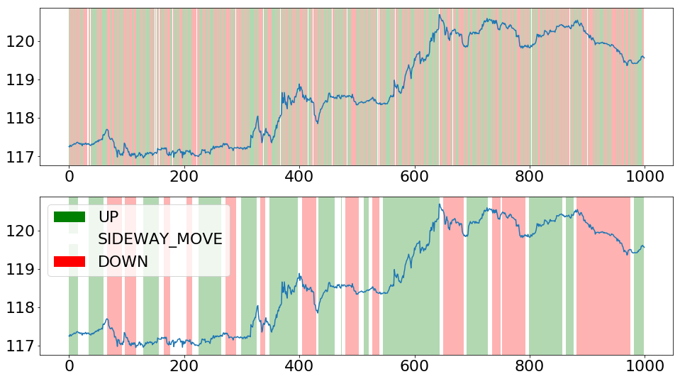
ETH-EUR Árfolyam - címkézés
Ár
Idő

Slide 8
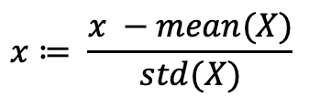
Adat előkészítés Felbontás és skálázás
Tanító, validációs és teszt adatok
Hagyományos megközelítés
Átlag (mean) és szórás (std) számolása a tanító adatokon
A tanítós, validációs és teszt adatok skálázása
Probléma az idősoroknál
Információ szivárogtatása a jövőből (lookahead bias)
Megoldás
Metrikák számolása az előző 3 nap adatain
Az aktuális nap skálázása
Hátrány: adatvesztés (első 3 nap)
$$x≔ \frac{x −mean(X)}{std(X)}$$

Slide 9
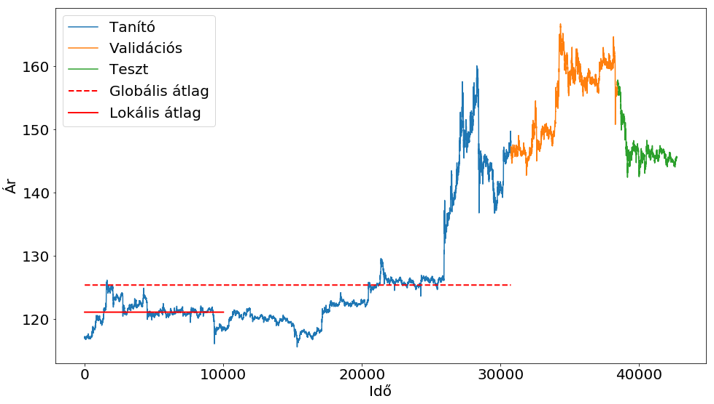

Slide 10
Modellek
Model 1: A következő érték az előző k db átlaga
Model 2: Logistic Regression
Lineáris regresszió
Lineáris kapcsolat függő és független változók között
Tanító adatok alapján egy lineáris függvény illesztése
Minimalizálja az átlagos eltérést a görbétől
Model 3: Random Forest Regression
Döntési fákon alapul
Model 4: Long Short-Term Memory
Az egyetlen kipróbált neurális háló alapú módszer

Slide 11
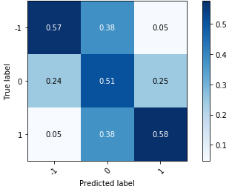
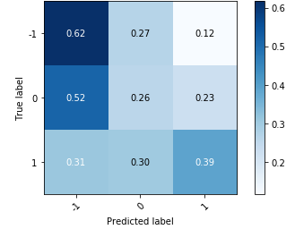
Eredmények 1
Átlag alapú becslés
Logistic Regression

Slide 12
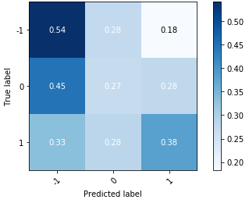
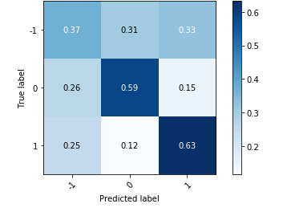
Eredmények 2
Random Forest Regression
Long Short-Term Memory

Slide 13
Köszönöm a figyelmet!
torner.marton@gmail.com
github.com/tornermarton/SemesterProject

